Slide 1

第二章 逐步聚合反应
1. 引 言
2. 缩合与缩聚
3. 动力学基础
4. 线型缩聚动力学
5. 线型缩聚物的分子量与分子量分布
6. 体型缩聚
7. 逐步聚合方法

Slide 2
2.1 引 言
一. 制备方法
1.由低分子化合物(单体)合成
缩聚、加聚和开环反应
2.由一种聚合物制备另一种聚合物
取代、交换和结构化反应

Slide 3
加聚反应
①在反应过程中无低分子物析出，生成的聚合物组成与单体组成相同的反应。
②在链增长过程中只有增长链与单体之间
的反应

Slide 4
缩聚反应
①在反应过程中有低分子物析出产物
组成和单体组成不同的反应
②如果在链增长过程中，不但单体可
加入到增长链中，而且已形成的各
种低聚物之间亦可相互连接的反应

Slide 5
二. 按反应机理
1. 逐步聚合－可分离出中间产物，并
可使此中间产物再进一
步反应。
缩聚、逐步加成反应

Slide 6
2.链式聚合－中间产物是分离不出的
按活性种性质：自由基、正离子、负离子
及配位聚合

Slide 7
绝大多数缩聚反应是典型的逐步聚合反应，故以缩聚反应为例讲述逐步聚合。

Slide 8
缩聚反应是被人们最早发现为制备聚合物的合成反应，第一个合成高分子(酚醛树脂，1909)即是缩聚物
现今缩聚反应无论在理论、实践上都不断有新的发展、新品种、新工艺、新方法、新反应不断出现，反映了这一领域活跃的现状。

Slide 9

2.2 缩聚反应
2.2.1 缩合与缩聚
  缩聚反应是缩合聚合反应的简称，是指带有官能团的单体经许多次的重复缩合反应而逐步形成聚合物的过程，在机理上属于逐步聚合
  有机反应中许多官能团间的反应即为缩合反应，除主产物外，还有副产物生成
  例如醋酸与乙醇的酯化反应是典型的缩合反应，主产物是醋酸乙酯，副产物是水

Slide 10
官能团：单体分子中能参加反应并能表征出
反应类型的原子团。
如： －COOH，－OH，－NH2，－Cl，
－NCO，－COOR ， －CHO ，
－SO3H等
其中直接参加化学反应的部分－－活性中心。
中和反应中，－COOH活性中心 H
酯化反应中，－COOH活性中心 O

Slide 11
通过改变官能团种类、官能度及结构单元，
可合成出许多种类型的上千种缩聚物
因此，缩聚物的品种要比加聚物多得多

Slide 12
官能度：一个分子(如单体，低聚物)中能参加
( f ) 反应的官能团数目。
反应活性中心的数目

Slide 13
例1：
CH3COOH+HOC2H5 CH3COOC2H5 + H2O
RCOOH + R’NH2 RCONHR’ +H2O
上述反应称为 f = 1，1体系
上述反应产物不再有可继续反应的官能团，可设想 f ＝ 1,1；1,2；1,3…等体系都可缩合，但不构成缩聚反应，不能获得大分子。

Slide 14
例2：
HOOC(CH2)4COOH + H2N(CH2)6NH2
HOOC(CH2)4CONH(CH2)6NH2 + H2O
( 二聚体)
反应总式：f = 2，2 体系

Slide 15
采用2-2官能度反应体系
若采用2-2官能度反应体系，其结果与含单个
官能团的体系不同
如用己二酸和丁二醇反应，一分子己二酸和一分子丁二醇缩合一次就生成一分子H₂O，同时形成一个二聚体
这种二聚体因仍含有端羟基和羧基，可以进一步与单体酸或醇缩合，也可跟另一个二聚体分子及
n－聚体缩合，如此逐步反应就可得到线型高分子聚酯。

Slide 16
1. nHOOC(CH2)4COOH + nH2N(CH2)6NH2
[O(CH2)4CONH(CH2)6NH]n + ( 2n－1)H2O
尼龙－66
2. nHOCH2CH2OH + nHOOC－C6H5－COOH
[OCH2CH2OOC－C6H5－CO]n + ( 2n－1)H2O
涤 纶
通式：naRa + nbR’b a[R－R’]nb + (2n－1)ab
a，b－官能团； R’，R－结构单元；ab－小分子

Slide 17
若同一分子带有2个可缩合的官能团，也可进行缩聚反应
例：nHORCOOH [ORCO]n + (n－1)H2O
nH2NRCOOH [NHRCO]n + (n－1)H2O
通式： naRb [R]n + (n－1)ab f=2 体 系
f = 2,3；2,4；3,3 体系，条件适当即可构成体型缩聚

Slide 18
归 纳：
1) 单体的f ≥2；
2)可供缩聚的官能团类型很多(－OH，－COOH，－COOR，
－Cl，－NH2，……),再加上改变f(可得线型或体型)
和改变R，R’即可形成许多类型缩聚物。所以缩聚物
种类很多。
3)缩聚物一般为杂链聚合物，主链除C外，还常含N，O
S，P等元素，且保留有官能团的结构特征，如－O－
－CONH－，－COO－等。

Slide 19
据此，又可把缩聚反应按聚合物链中原子
基团的结构分为聚酯、聚酰胺、聚醚反应等等类型
缩聚反应及其它逐步聚合的单体列于表2－1中

Slide 20
4) 反应中有小分子析出，所以聚合物的化学组成、
结构与单体不同。
5) 缩聚反应单体转化率不随着反应时间的延长而提高。

Slide 21
缩聚反应本质是官能团之间的反应，只有
官能团之间充分反应才能生成大分子，故应用
反应程度描述其反应过程。

Slide 22
2.2.2 缩聚反应分类
缩聚反应按不同的分类原则有多种分
类方法，常见的有如下三种
单体种类; 分子结构; 热力学特征

Slide 23
（1）按参加反应的单体种类分类
1. 均缩聚（自缩聚）f = 2
只有一种单体参加的缩聚反应。(自缩聚)
如：己氨酸的缩聚
n H2N(CH2)5COOH → [NH－(CH2)5CO]n + (n－1)H2O

Slide 24
2. 混缩聚（杂缩聚）
由两种具有不同官能团(数目相同)的单体参加的缩聚反应，其中任何一种单体都不能进行均缩聚。如二元酸与二元醇、二元酸与二元胺等缩聚反应。(f = 2.2)
nH2N(CH2)6NH2 + HOOC(CH2)4COOH →
[NH(CH2)6NHOC(CH2)4CO]n + (2n－1)H2O

Slide 25
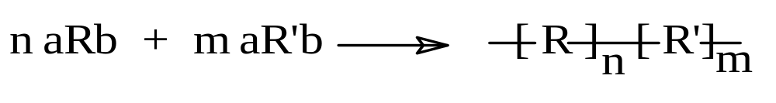
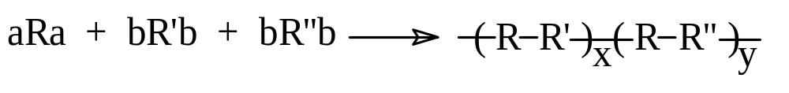
3. 共缩聚(两种情况)
一种是在均缩聚反应体系中, 加入相同类型的第二种单体的缩聚反应
另一种情况是在混缩聚体系中加入第三甚至第四种单体进行的缩聚反应

Slide 26
（2）按缩聚产物的分子结构分类
线 型缩聚反应
体 型缩聚反应

Slide 27


① 线型缩聚反应
参加缩聚的单体都含有2个可反应官能团，反应时分子沿着链端向两个方向增长，结果形成线型缩聚物，这类反应称为线型缩聚反应。

Slide 28
f = 2及2－2官能度体系即为线型缩聚体系
缩聚产物分子量的控制则是线型缩聚的核心
问题

Slide 29
② 体型缩聚反应
参加缩聚反应的单体中至少有一种含有两个以上的官能团
(如官能度f为2－3或2－4，3－3…反应体系 )
反应时分子向两个以上方向增长，结果形成体型交联结构缩聚物
例如由甘油与邻苯二甲酸酐制醇酸树脂, 苯酚与甲醛制酚醛树脂, 尿素与甲醛制脲醛树脂等，都是体型缩聚反应

Slide 30
这类反应进行到某一程度时，体系粘度会突然增大，形成冻胶状物质，称为凝 胶
这种形成体型结构的临界点称为凝胶点。
凝胶点的预测和控制是体型缩聚的关键问题

Slide 31
（3）按反应的热力学特征分类
平衡缩聚
不平衡缩聚
逆反应速率不等于零的缩聚反应称平衡缩聚反应。K＜10³ 。
逆反应速率很小或等于零的缩聚反应称为不平衡缩聚。 K＞10³ 。

Slide 32
2.2.3 线型缩聚反应特征
A. 缩聚反应的重要特征之一是大分子链
增长是逐步进行的

Slide 33
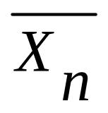
缩聚反应中，任何二个带有官能团的分子间都可反应，没有特定的活性种。官能团逐步减少，生成物的分子量逐渐增加。
M转化率初期很高， 逐步增加，以后的反应主要在低聚物间进行，延长反应时间，主要为了提高 ，而不是转化率。
链式聚合延长反应时间不会改变聚合物分子量，而是增加产物产率。

Slide 34
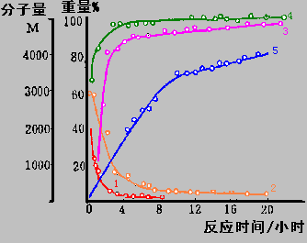
图2－1为癸二酸与乙二醇聚酯反应体系缩聚大分子的生成过程
4. 体系中聚酯的总含量
3. 高分子量聚酯的含量
5. 聚酯分子量的增长（粘度法）
2. 低分子量聚酯的含量
1. 癸二酸含量

Slide 35
如以 aAa 代表二元醇，以bBb代表
二元酸，它们相互反应生成聚酯的过程
如下

Slide 36
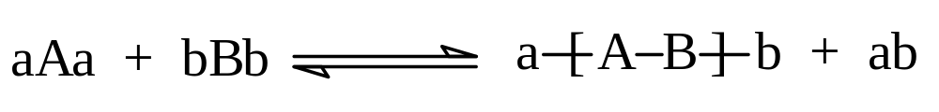
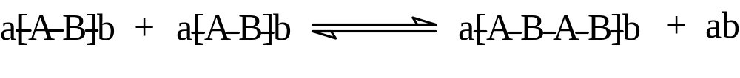
首先由两种单体分子相互反应生成二聚体
然后，该二聚体同单体反应生成三聚体，或二聚体间相互反应生成四聚体

Slide 37
以后的反应更复杂 ，生成的二、三、四聚体可同单体反应生成三、四、五聚体
它们之间也可相互作用生成不同链长的聚合物
不同链长的聚合物间也可进行反应……
可见，聚酯的分子量是通过许多次的
－OH（a）和－COOH（b）间的缩合反应而逐步增大的
整个过程可表示为

Slide 38
逐步特征为所有缩聚反应所共有，可逆平衡的程度则使各类缩聚反应可有明显的差别。缩聚反应与链式聚合反应机理上的差异很大，将在自由基聚合一章中进行比较

Slide 39
B. 缩聚反应的另一重要特征是反应的可逆平衡性
有机化学中，许多官能团间的缩合反应都具有可逆平衡特征。
缩聚反应有许许多多缩合反应构成，因此也具有平衡特征。

Slide 40
① K小(K＝4～10，聚酯类，小分子存在对聚
合度影响很大，应除去)
② K中(K＝300～400，聚酰胺类，小分子存在
对聚合度有所影响)
③ K很大(K≥10³，可视为不可逆，苯酚～CH2O
体系。
可见，K的大小，在合成工艺上很有差别。

Slide 41
在封闭体系中进行缩聚反应时，由于产物和小分子副产物的逆反应，往往使聚合物分子量难以提高
为了提高缩聚物的分子量，必须打破平衡，在工业生产中常采用减压除去副产物小分子的方法使平衡向着有利于生成大分子的方向移动
如涤纶生产时，产物分子量的大小主要决定于体系真空度的高低（反映在残余副产物小分子的量的多少），即源于此

Slide 42
大量的实验事实和理论分析都证明了在缩聚过程中，官能团的反应活性是基本不变的，即官能团的反应活性与链长无关，这就是缩聚反应中官能团的等活性概念。

Slide 43
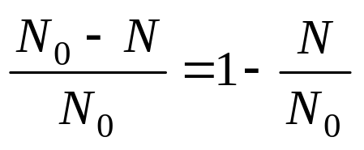
2.2.3.1 反应程度P与聚合度关系
反应程度 P：某一特定官能团，在缩聚中已参加
反应的官能团数与起始官能团数之
比值。
P = ( P≤1) (2－1)
N0 ：初始时某官能团总数
N ：t = t 时，未反应的官能团数

Slide 44
聚合度 ：进入每个大分子链的结构单元总数。
平均每个大分子中含有的结构单元数命名为－－数均聚合度。

Slide 45
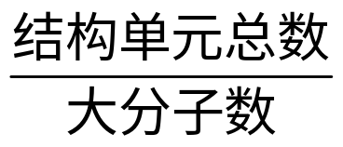
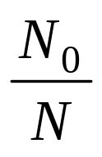
例1：某一聚酯化反应。
nHO－R－COOH → [ORCO]n + (n－1)H2O
设t=0时， 起始官能团数：－COOH：N0
t=t时，未反应官能团数：－COOH：N
P－OH＝P－COOH＝ ＝ P (2－2)
= ＝ (2－3)

Slide 46
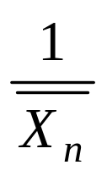
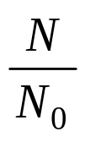
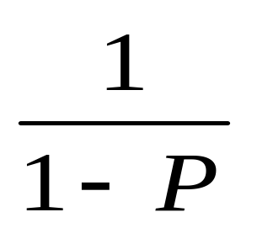
由(2－3)可知： ＝ 代入(2－2)得：
P ＝ 1－
＝ (2－4)

Slide 47
例2：等mol比 HOROH + HOOCR’COOH体系
t=0 －OH: N0 ，－COOH： N0 结构单元数：N0
t=t －OH: N ， －COOH： N 大分子数：N
则： P－OH＝P－COOH＝ ＝ P
＝ ＝

Slide 48
若初始－COOH≠初始－OH数，
则P值要注明哪个官能团。
例：a/b ＝ 80/100
则：Pa ＝ 100％时，Pb ＝ 0.80
(2－2) ～(2－4)适用于等mol体系
随P增大而增大

Slide 49
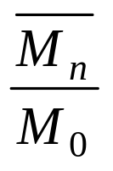
聚合度 ＝ ＝
M0: 链节内两种单体结构单元分子量的平均值。
例如：聚己二酸乙二酯链节内两种单体结构单元
[OCH2CH2OOC(CH2)4CO]n
其 分子量 M0＝86

Slide 50
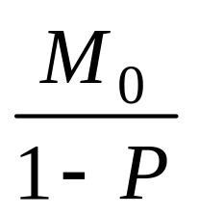
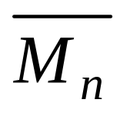
因此 ＝
在缩聚过程中，欲提高反应程度
1. 延长反应时间
2. 提高反应温度
3. 尽量排除生成的低分子物
4. 选用高活性单体

Slide 51
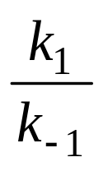
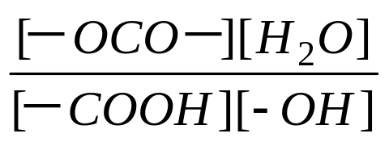
2.2.3.2 平衡常数与平均聚合度 关系
已知平衡缩聚是由一系列的相继进行的平衡反应构成，根据等活性理论的概念，各步反应都可用同一个平衡常数K来表示，如：
～－COOH ＋ ～－OH ～－OCO－～ ＋ H2O
K ＝ ＝

Slide 52
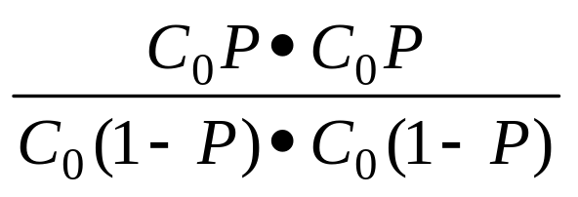
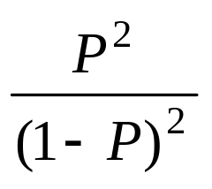
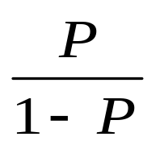
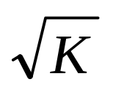
～－COOH ＋ ～－OH ～－OCO－～ ＋ H2O
t＝0 C0 C0
t＝t C0(1-P) C0(1-P) C0P C0P
分两种情况讨论：
i ) 封闭体系
K = ＝
＝ 同时： ＝

Slide 53
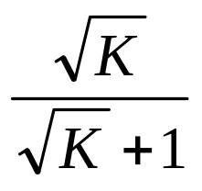
得 到：
P ＝ (2－5)
＝ + 1 (2－6)
由此可见表明 不但与 P有关，还与 K 有关。

Slide 54
对于聚酯： K ＝ 4， P(平衡时)＝2/3， ＝3
对于聚酰胺： K ＝ 400，P(平衡时)＝0.95， ＝21
K ＝ 10⁴， ＝100
可知：对于封闭体系，尤其是K值小的体系，难以制
得高分子量聚合物。为了提高聚合物的分子量
必须设法除去反应体系中的小分子物。

Slide 55
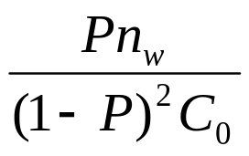
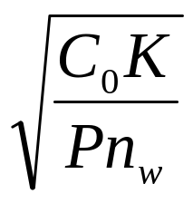
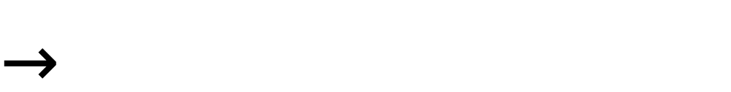
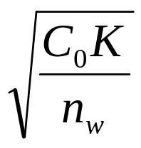
i i) 非封闭体系
随反应进行，把小分子副产物除去。此情况下，副产物浓度与聚合产物并不相同。
则：
K ＝ ＝
可知: = =
当 P 1，( P＞0.99)
(2－7)
＝

Slide 56
(2－7)称为缩聚平衡方程，反映了非封闭体系中
与K、nw间关系。
为排除低分子物，常采用下列方法：
①减压；②高温；③通入惰性气体
聚 酯 K＝4， 欲使 ≥100，要求nw≤4×10⁻⁴ (mol/l)
聚酰胺 K＝400，欲使 ≥100，要求nw≤4×10⁻² (mol/l)

